Slide 1
HTTP协议

Slide 2

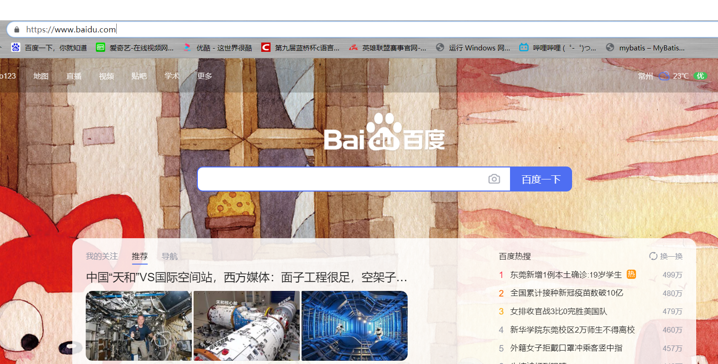

引入
为什么输入网址就会跳转到指定网页呢？

Slide 3
目录
01
02
03
HTTP协议原理
请求报文
响应报文

Slide 4


HTTP原理
什么是网络协议？
就像我们要用双方都能理解的语言才能进行沟 通和交流一样，网络上的各台计算机之间要互换信息，也要用一种双方都明白的、约定好的语言才能进行。
这种双方约定的沟通语言就称为网络协议。

Slide 5
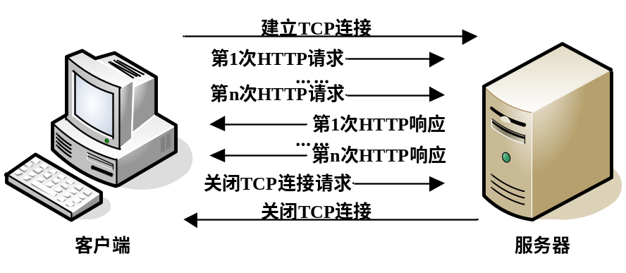
HTTP原理
什么是HTTP?
简单的说，HTTP协议就是用于规范客户端浏览器和服务器端以什么样的格式进行通信数据交互，作为应用层的面向对象的协议，HTTP由请求和响应构成，是一个标准的客户端服务器模型，也是一个无状态的协议。

Slide 6
HTTP原理
HTTP协议的请求过程
http://www.baidu.com/index.html
协议名：http
主机名：www.baidu.com
端口：80
对象路径：/index.htm
主机名为域名，需要域名系统DNS 解析域名为 IP 地址。
地址解析
建立TCP 连接
Web 服务器接收请求并向浏览器发送响应报文
封装HTTP 请求报文
浏览器向Web 服务器发送请求报文
Web 服务器关闭 TCP 连接

Slide 7
HTTP原理
HTTP协议的请求过程
地址解析
http://www.baidu.com/index.html
协议名：http
主机名：www.baidu.com
端口：80
对象路径：/index.htm
主机名为域名，需要域名系统DNS 解析域名为 IP 地址。
建立TCP 连接
Web 服务器接收请求并向浏览器发送响应报文
封装HTTP 请求报文
浏览器向Web 服务器发送请求报文
Web 服务器关闭 TCP 连接
存放在客户端的 Socket 对象中
请求报文包含：
请求行（request line）
请求消息头（headers）
空行（blank line）
请求体（request body）

Slide 8
HTTP原理
HTTP协议的请求过程
地址解析
http://www.baidu.com/index.html
协议名：http
主机名：www.baidu.com
端口：80
对象路径：/index.htm
主机名为域名，需要域名系统DNS 解析域名为 IP 地址。
在 HTTP 工作开始之前，浏览器首先要通过网络与 Web 服务器建立连接TCP 连接。
因为HTTP是应用层的协议，根据连接规则，高层协议要在低层协议建立连接之后才能进行。因此，首先要建立TCP 连接。
建立TCP 连接
Web 服务器接收请求并向浏览器发送响应报文
封装HTTP 请求报文
浏览器向Web 服务器发送请求报文
Web 服务器关闭 TCP 连接
存放在客户端的 Socket 对象中
请求报文包含：
请求行（request line）
请求消息头（headers）
空行（blank line）
请求体（request body）

Slide 9
HTTP原理
HTTP协议的请求过程
地址解析
建立TCP 连接
http://www.baidu.com/index.html
协议名：http
主机名：www.baidu.com
端口：80
对象路径：/index.htm
主机名为域名，需要域名系统DNS 解析域名为 IP 地址。
在 HTTP 工作开始之前，浏览器首先要通过网络与 Web 服务器建立连接TCP 连接。
因为HTTP是应用层的协议，根据连接规则，高层协议要在低层协议建立连接之后才能进行。因此，首先要建立TCP 连接。
Web 服务器接收请求并向浏览器发送响应报文
封装HTTP 请求报文
浏览器向Web 服务器发送请求报文
Web 服务器关闭 TCP 连接
存放在客户端的 Socket 对象中
请求报文包含：
请求行（request line）
请求消息头（headers）
空行（blank line）
请求体（request body）
浏览器与Web 服务器建立了 TCP 连接之后，就会将存放在客户端 Socket 对象中的请求报文通过TCP 协议发送给Web 服务器。

Slide 10
HTTP原理
HTTP协议的请求过程
地址解析
建立TCP 连接
Web 服务器从 Socket 对象中获取报文，并且使用 HTTP 协议规定的方式进行解析。
响应报文包含：
状态行（status line）
响应消息头（Headers）
空行（blank line）
响应体（response body）
http://www.baidu.com/index.html
协议名：http
主机名：www.baidu.com
端口：80
对象路径：/index.htm
主机名为域名，需要域名系统DNS 解析域名为 IP 地址。
在 HTTP 工作开始之前，浏览器首先要通过网络与 Web 服务器建立连接TCP 连接。
因为HTTP是应用层的协议，根据连接规则，高层协议要在低层协议建立连接之后才能进行。因此，首先要建立TCP 连接。
Web 服务器接收请求并向浏览器发送响应报文
封装HTTP 请求报文
浏览器向Web 服务器发送请求报文
Web 服务器关闭 TCP 连接
存放在客户端的 Socket 对象中
请求报文包含：
请求行（request line）
请求消息头（headers）
空行（blank line）
请求体（request body）
浏览器与Web 服务器建立了 TCP 连接之后，就会将存放在客户端 Socket 对象中的请求报文通过TCP 协议发送给Web 服务器。

Slide 11
HTTP原理
HTTP协议的请求过程
Web 服务器接收请求并向浏览器发送响应报文
地址解析
建立TCP 连接
Web 服务器从 Socket 对象中获取报文，并且使用 HTTP 协议规定的方式进行解析。
响应报文包含：
状态行（status line）
响应消息头（Headers）
空行（blank line）
响应体（response body）
http://www.baidu.com/index.html
协议名：http
主机名：www.baidu.com
端口：80
对象路径：/index.htm
主机名为域名，需要域名系统DNS 解析域名为 IP 地址。
在 HTTP 工作开始之前，浏览器首先要通过网络与 Web 服务器建立连接TCP 连接。
因为HTTP是应用层的协议，根据连接规则，高层协议要在低层协议建立连接之后才能进行。因此，首先要建立TCP 连接。
封装HTTP 请求报文
浏览器向Web 服务器发送请求报文
Web 服务器关闭 TCP 连接
存放在客户端的 Socket 对象中
请求报文包含：
请求行（request line）
请求消息头（headers）
空行（blank line）
请求体（request body）
浏览器或服务器在其头信息加入Connection:keep-alive ，TCP 连接在发送后将仍保持打开状态。
保持连接节省了为每个请求建立新连接所需的时间，还节约了网络带宽。
浏览器与Web 服务器建立了 TCP 连接之后，就会将存放在客户端 Socket 对象中的请求报文通过TCP 协议发送给Web 服务器。

Slide 12
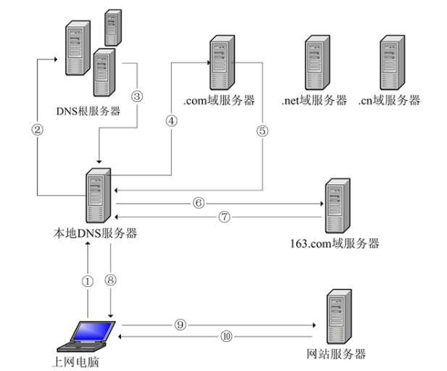
HTTP原理
HTTP协议的主要特点
简单快速
01
客户向服务器请求服务时，只需传送请求方法和路径。请求方法常用的有 GET、HEAD、POST
02
灵活
HTTP 允许传输任意类型的数据对象
无连接
03
限制每次连接只处理一个请求
采用这种方式可以节省传输时间
04
无状态
无状态是指协议对于事务处理没有记忆能力
05
支持B/S 及 C/S 模式

Slide 13

请求/响应报文
客户端和服务器在发送请求和做出响应时都是从Socket对象中获取对方的IP地址和端口号，那么Socket中信息以什么格式进行发送？
HTTP协议中信息的格式以报文的形式呈现，报文就是有一定格式的字符串，只是这里的格式需要遵守HTTP协议规范，报文分为两种
1
2
请求报文
响应报文

Slide 14
请求报文
1
请求报文
1. 请求行（request line）
请求报文的起始行称为请求行。请求行由请求方法字段、URL 字段和 HTTP 协议版本字段组成，它们用空格分隔，例如：GET/index.html HTTP/1.1。
2. 请求消息头（headers）
请求消息头，由关键字/值对组成，每行一对，关键字和值用英文冒号“:”分隔。请求头部通知服务器关于客户端请求的信息，典型的请求头有：
User-Agent：产生请求的浏览器类型；
Accept：客户端可识别的响应内容类型列表，星号“*”用于按范围将类型分组，*/*”表示可接受全部类型，“type/*”表示可接受 type 类型的所有子类型
Accept-Language：客户端可接受的自然语言
Accept-Encoding：客户端可接受的编码压缩格式
Accept-Charset：可接受的应答字符集
Host：请求的主机名，允许多个域名同处一个 IP 地址，即虚拟主机
connection：连接方式（close 或 keepalive）
Cookie：存储于客户端的扩展字段，向同一域名的服务端发送属于该域的 cookie
由四部分组成：
请求行（request line）
请求消息头（headers）
空行（blank line）
请求体（request body）

Slide 15
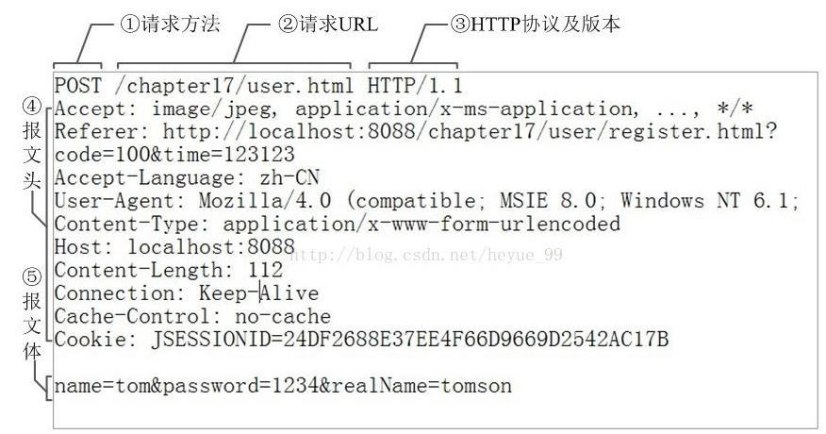
请求报文
1
请求报文
3. 空行
最后一个请求头之后是一个空行，发送回车符和换行符，通知服务器以下不再有请求头。
4. 请求体
请求体也称报文体，它的内容就是请求数据，承载多个请求参数的数据。它将一个页面表单中的组件值通过键值对形式编码成一个格式化串

Slide 16
请求报文
示例
创建 http 服务器，认识组成请求头的各部分内容。
  const http = require('http');
  var server = http.createServer();
  server.on("request", function(req, res) {
  console.log(req.headers);
  console.log(req.rawHeaders);
  console.log(req.httpVersion);
  console.log(req.method);
  console.log(req.url); res.end();
  })
  server.listen(9000, function() {
  console.log("localhost://9000 服务器已开启");
  }
req.headers 打印全部请求头信息--对象形式
req.rawHeaders 全部头信息--数组形式
req.httpVersion 请求的协议方式req.method 请求的方式
req.url 请求的路径
在地址栏输入 localhost://9000，按 F12，在控制台的Network 中的 Headers 查看结果

Slide 17
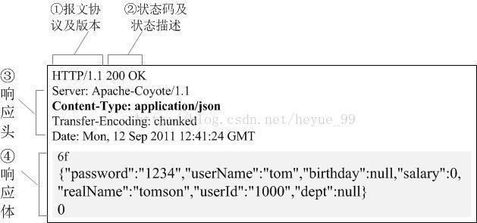
响应报文
2
响应报文
由四部分组成：
状态行（status line）
响应消息头（Headers）
空行（blank line）
响应体（response body）

Slide 18
响应报文
2
响应报文
1.状态行
响应报文的起始行称为响应状态行。
状态行由 HTTP 协议版本、一个表示成功或错误的整数代码（状态码）和对状态码进行描述的文本信息三部分组成，它们用空格分隔。例如： HTTP/1.1 200 OK。
状态代码由 3 位数字组成，表示请求是否被理解或被满足。
HTTP 响应状态码的第一个数字定义了响应的类别，后面两位没有具体的分类
第一个数字有五种可能的取值：
1xx：表示请求已接收，需要继续处理
2xx：表示请求已成功被服务器接收、理解、并接受
3xx：为完成请求，客户端需进一步细化请求
4xx：客户端的请求有错误
5xx：服务器端出现错误
常用的 http 状态码如下：
200：请求成功；
404：请求的资源没有被找到；400：客户端请求语法有误；403：服务器拒绝请求
500：服务器端错误；502：服务器作为网关或代理，从上游服务器收到无效响应

Slide 19
响应报文
2
响应报文
2.响应消息头
状态行后紧接着的是若干响应消息头，服务器端通过响应消息头向客户端传递附加信息， 包括服务程序名、被请求资源需要的认证方式、客户端请求资源的最后修改时间、重定向地 址等信息。
3.空行
最后一个响应头之后是一个空行，发送回车符和换行符，通知服务器以下不再有响应头。
4.响应体
内容就是响应数据，包括服务器返回给客户端的文本信息。

Slide 20
响应报文
示例
创建 http 服务器，认识响应报文的各部分内容。
  var http = require("http");
  var server = http.createServer();
  server.on("request", function(req, res) {
  res.statusCode = 404; res.statusmessage = "not found";
  res.setHeader('Content-Type', 'text/plain;charset=utf-8’);
  res.writeHead(404, 'not found', {
  'Content-Type': 'text/plain;charset=utf-8’
  });
  res.write("这是发向前端的内容！");
  res.end();
  res.statusCode = 200;
  res.status.message = "OK";
  res.setHeader('Content-Type', 'text/plain;charset=utf-8’)
  res.writeHead(404, 'not found', {
  'Content-Type': 'text/palin;charset=utf-8’
  });
  })
  server.listen(9000, function() {
  console.log("localhost:9000 服务器已开启");
  });
设置响应头的基本信息

Slide 21
小结
HTTP协议原理
请求/响应报文

Slide 22
谢谢观看

